Slide 1
تحلیل تسریع
تسریع روند اجرای MPI PMA در تستهای RC2_6_3 و C1_10_4 مورد بررسی قرار گرفت.راه حل های هدف 11/9600 برای RC2_6_3 و 90/40000 برای C1_10_4 تعیین شدند که در هر مورد تست باید به آنها دست یافت ( در a/b ، a تعداد مسیرها و b فاصله کل سفر را نشان می دهد). برای این اهداف، زمان های اجرای PMA ثبت گردید. روی هم رفته 60 آزمایش برروی هر تعداداز پردازنده ها اجرا گردید: N = 1, 8, 16, ..., 88, 96. تسریع به صورت نسبت زمان متوسط اجرای PMA برای N=1 به زمان متوسط اجرای PMA برای N>1 معلوم محاسبه گردید (شکل 4). تسریع بدست آمده برای تست RC2_6_3 کمی بدتر از تست C1_10_4 بود.
مقدمه
فرمولاسیون مسئله
ممتیک موازی
آزمایشات محاسباتی
نتیجه گیری
پیشنهادات
28/36

Slide 2
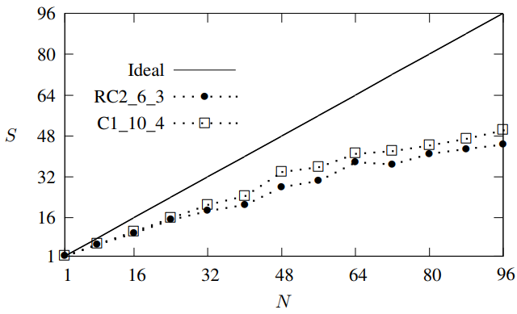
شکل 4. تسریع S و تعداد پردازنده ها N برای تستهای RC2_6_3 و C1_10_4 ( Ideal حداکثر تسریع به عبارتی برابر با N رانشان می دهد).
مقدمه
فرمولاسیون مسئله
ممتیک موازی
آزمایشات محاسباتی
نتیجه گیری
پیشنهادات
29/36

Slide 3
شایان توجه است که تسریع نشات گرفته از دو فاکتور می باشد. اولاً، تعداد بزرگتر پردازنده هایی که فضای راه حل را جستجو می کنند سریعتر از یک پردازنده به راه حل هدف دست می یابند. ثانیاً ، به خاطر همکاری پردازنده ها، همگرایی سریعتری به سمت راه حل هدف حاصل می گردد. برای هر دو تست، PMA به سرعت بیشتری برای تعداد کوچک پردازنده ها (18, 8) دست یافت. با هزینه بالاتر مربوط به همکاری و همزمان سازی (سنکرون سازی) پردازنده ها ، در مورد تسریع بدتر برای تعداد بزرگتر پردازنده ها میتوان توضیح داد. اما اجرای محاسبه با تعداد زیادی پردازنده از لحاظ کیفیت بالاتر راه حل ها مفید می باشد.
مقدمه
فرمولاسیون مسئله
ممتیک موازی
آزمایشات محاسباتی
نتیجه گیری
پیشنهادات
30/36

Slide 4
تحلیل کیفیت راه حل ها
برای ارزیابی کیفیت راه حل های PMA ، الگوریتم برروی هر نمونه تست GH با استفاده از 64 پردازنده هفت بار اجرا گردید. بهترین نتایج بدست آمده در جدول 1 مطرح شده است. استاندارد نامگذاری تست ها نیازمند توضیحاتی می باشد، مثلاً تست R2_4_3 تست سوم از گروه R2 با 400 مشتری را نشان می دهد. با استفاده از اجرای PMA به روش MPI ، راه حل ها به 171 راه حل از 300 تست GH در مقایسه با بهترین راه حل های منتشر شده در وب سایت Sintef در 30 ژانویه 2013 افزایش یافت.
مقدمه
فرمولاسیون مسئله
ممتیک موازی
آزمایشات محاسباتی
نتیجه گیری
پیشنهادات
31/36

